Slide 1
독도 영유권 의 필요성
목차
1독도가 왜우리한테 필요한가
2일본은왜 독도를 자기땅으로 만들려고하는지
3우리나라 국민들은 독도에대한어떤인식을 가지고있는지
4 일본에 국민들의 독도에대한인식
5 독도영유권을 지킬수있는방법

Slide 2
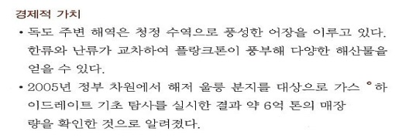
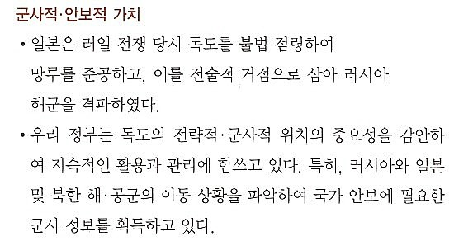
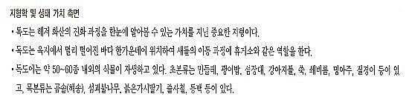
독도의기본적인 가치
독도의 정확한 위치 독도는 울릉도 동남쪽 89km 떨어진 곳에 위치하며, 일본의 오키시마로부터는 160km의 거리에 있다. 행정구역상으로는 경상북도 울릉군 울릉읍 독도리 산 1-37번지로 되어 있다. 또한 우리나라 천연기념물 336호로 지정되었다.
독도의 가치
1경제적인가치
2군사 안보적 가치
3. 해양 과학적 가치
* 현재 독도의 북서쪽 1Km 부근에는 수심 40m의 수중 암초 위에 철물 구조물로 해양 과학기지를 건설 중이다.
* 이 해양 과학 기지에서는 동해상의 기상과 해양 환경을 관측할 수 있는 시설이 배치되어 실시간으로 각종 정보를 수집.제공하여 자영재해 예방은 물론, 안전한 해양 활동 및 어로 작업 활동에 도움을 줄 예정이다.
* 또한, 해양 가학기지가 완공되면 인접 국가에서 무단 투기한 해양 오염 물질의 이동 . 확산 과정 등을 과학적으로 분석하여 대비할 수 있다.
4지정학및 생태 가치 측면

Slide 3
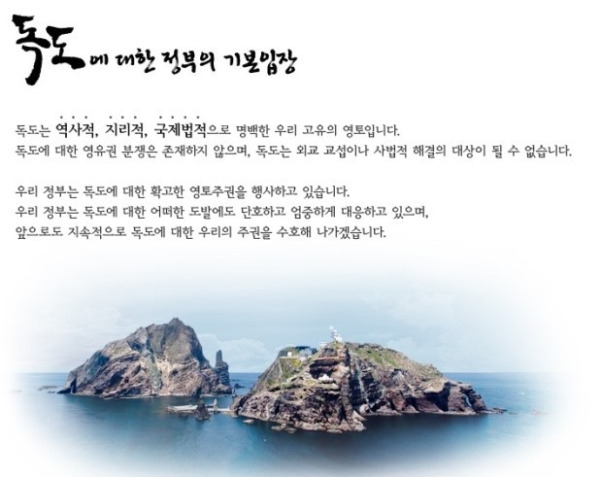
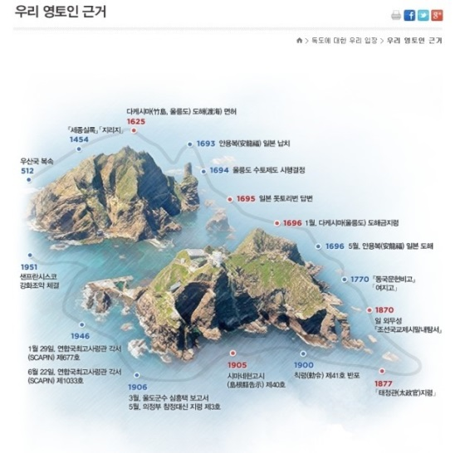
독도가왜 우리땅인지
"독도는 지리적, 역사적, 국제법적으로 명백한 우리 영토입니다."
1. 먼저 지리적 근거. 독도는 지리적으로 울릉도의 일부로 인식되어 왔는데 이는 '세종실록지리지' 등
고문서를 통해서도 확인이 가능합니다.
2. 역사적으로도 우리땅이 명백합니다. 세종실록지리지 외에도 '신증동국여지승람', '동국문헌비고'
'만기요람', '증보문헌비고' 등 많은 관찬 문헌에서 일관되게 독도에 관해 기록되어 있습니다.
3. 또한 17세기 한일 양국 정부간 교섭(울릉도 쟁계)과정을 통해 울릉도와 그 부속섬 독도가 우리나라
영토임이 확인되었습니다.
4. 1905년 시마네현 고시에 의한 독도 편입 시도 이전까지 일본정부는 독도가 자국영토가 아니라는 인식을
유지하고 있었으며, 이는 1877년 '태정관 지령'을 비롯한 일본정부 공식문서를 통해 확인됩니다.
5. 대한제국은 1900년 '칙령 제41호'에서 독도를 울도군(울릉도) 관할구역으로 명시하였으며,
울도군수가 독도를 관할하였습니다
6. 2차 대전 이후 독도는 우리 영토로 돌아왔고 우리 정부는 확고한 영토주권을 행사하고 있습니다

Slide 4
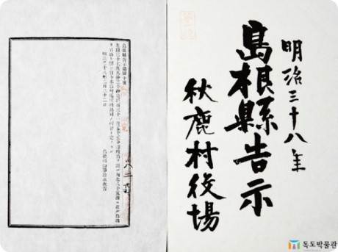
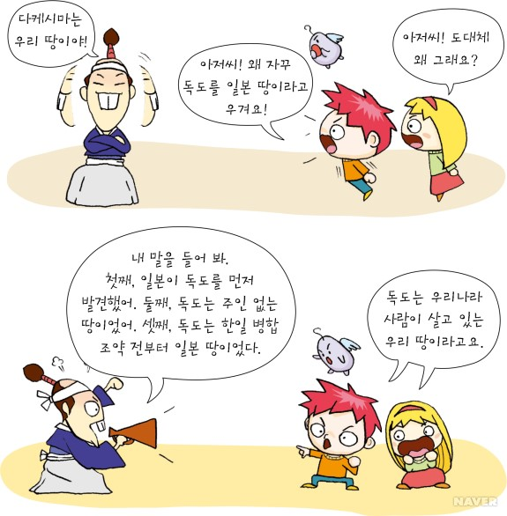
일본은왜 독도를자기땅으로주장하는가
일본이 독도를 자기네 땅이라고 우기는 근거는 크게 세 가지예요.
첫 번째 일본이 1600년대부터 독도를 이용했기 때문에 그때부터 일본 땅이라는 주장이에요. 일본은 "옛날에 한국은 독도가 있다는 것도 알지 못했다. 하지만 일본은 1600년대부터 울릉도 근처에서 고기잡이를 했다. 독도는 일본에서 울릉도를 가는 길목에 있는 섬이므로 자연스럽게 그곳에 머무르면서 고기잡이하는 곳으로 이용했다. 따라서 독도는 일본이 먼저 발견했고, 실질적으로 일본이 먼저 이용한 일본 땅이다."라고 주장하고 있어요.
두 번째는 1905년 일본 시마네 현의 발표를 들고 있어요. 일본은 독도가 주인이 없는 땅이었고, 주인 없는 땅은 먼저 차지한 나라가 소유하는 것이라며 독도를 슬쩍 빼앗아 갔어요. 1905년은 일본이 우리나라의 외교권을 빼앗은 해예요. 일본은 독도를 '다케시마'라고 부르면서 시마네 현의 땅으로 삼았지요. 시마네 현에서 2005년에 케시마의 날을 만든 것도 이 때문입니다
세 번째는 광복 후에 일본이 미국, 영국, 중국 등과 맺은 조약 내용이에요. 제2차 세계 대전에서 패한 일본은 1951년에 미국, 영국, 중국 등과 《샌프란시스코 강화 조약》을 맺었어요. 이 조약에는 일본이 강제로 빼앗은 우리나라 땅을 돌려준다고 되어 있어요. 그런데 조약에는 독도를 돌려준다는 문구가 없어요. 일본은 이 조약을 근거로 1910년 이후에 빼앗은 땅만 되돌려 주면 되고, 독도는 그 이전부터 자기네 땅이었기 때문에 되돌려 주지 않아도 된다고 주장하고 있기떄문입니다

Slide 5
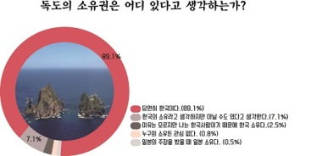
우리나라 국민들의 독도영유권의 인식
2013년도에 의미가 있는 두 설문조사가 있었는데 설문조사의 대상이 일본은 대학생이상의 어른 우리나라는 초 중고 교생이라는 차이점이있긴하지만 그걸 감안 하고서 알아보아도 먼저 일본 시마네 오이타 히로시마현 주민과 리쓰메이칸 아시아-태평양 대학의 일본인 학생 440명을 대상으로 설문조사한 결과 일본인의 67%가 독도를 “일본땅” 으로 인식하고있었고 “독도는 일본 땅이 아니다 라고 답한 사람은 전체의 2%에 불과했다“ 27%는 모른다고 답하 였다 또한 독도 분쟁에 대해 들은적이 있다고 답한 비율은 91%에 달했습니다 독도의 위치를 알고 있다는 학생도 무려 76 %나 됐다고 나옵니다 즉 독도문제에대해서 일본인들은 많은관심을 갖고 있다는 애기입니다.
”독도 문제로 한국과 일본 사이에 무련분쟁이 일어날 가능성이 있는가“라는 물음에는 절반이 조금 안 되는 43%가 ”가능성이 없다고“ 답했지만 ”가능성이 있다“라고 말한 사람은 22%라 됩니다 2013년 8월에 경기도 교육청에 산하초 4.5학년 중고교 1학년 75개교 6400명을 대상으로 독도 관련 설문조사를 했습니다 경기도학생 10명중 1명꼴로 독도의 정확한 위치를 모르거나 황해나 남해로 잘못아는 것으로 조사됐습니다 ”독도는 어디에 위치한 섬인가요“라는 질문에 ”잘 모른다“가 6.9% ”황해“가4% ”남해“라고 답한학생이2.3%로 모르거나 잘못 알고 있는 경우가 13.2%나 됩니다 13.2%를 학교 급별로 보면 초등학생 응답자 중 17% 중학생 15% 고등학생 8.3%가 모르거나 잘못 알고 있는 것으로 나타납니다
심각 한 수준이지요 실로 일본과는 어른과 학생에 차이가 난다고 하지만 실로 심각한 수준입니다 글쎼 이건 누구의 책임일까요 우리 모두가 관심을 갖지 않은 결과 겠지요
앞으로의 해결방안은 우리나라도 독도의 심각성을 알고 독도의 위치 왜 독도가 이런 상황에 처했는 지에 대한 교육을 철저희 해야하고 어른들도 솔선수범 하여서 독도의 심각 성과 모범보여야 할 시기가 왔고 일본 외교부는 말도 안대는영상으로 다른나라 사람을 현혹하고있으며 우리나라의 고유의 땅이라고 할지언정 관심도 안가지고 우리의 영토를 지킬려는 노력을하지않으면 일본에게 영토를 뻇기는 사태까지 갈수있다고 생각한다

Slide 6
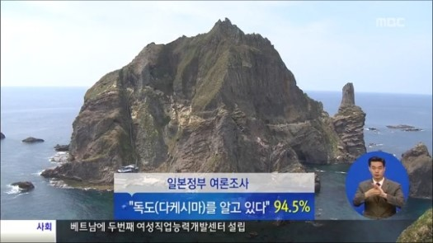
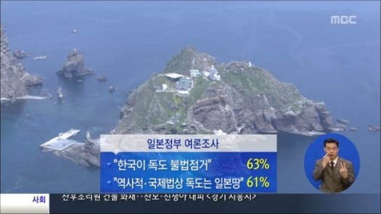
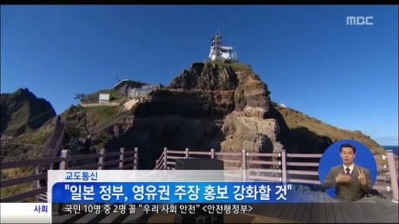
일본국민의 독도에대한인식
일본 내각부는 지난 6월20일부터 11일간 전국 성인 3000명(1784명 응답)을 대상으로 면접 조사를 실시한 결과를 1일 발표했다. 조사 결과에 따르면 '다케시마(竹島.독도의 일본 명칭)를 알고 있다'고 답한 사람이 94.5%에 달했다. 독도를 안다고 답한 사람에게 독도에 대해 알고 있는 내용을 복수 응답으로 표시하도록 했더니'한국이 경비대원을 상주시키는 등 불법 점거를 계속하고 있다'가 63%,' 시마네(島根)현에 속한다'가 62%, '역사적으로도 국제법상으로도 일본 고유의 영토다'가 61%였다고 내각부는 밝혔다.
이번 조사에서는 또 '다케시마에 대해 관심이 있다'와 '굳이 말하자면 관심이 있다'는 답이 71%에 이르렀다. 역시 복수응답으로 조사한 관심의 영역에서 '일본의 다케시마 영유의 정당성'을 꼽은 응답이 67.1%, '역사적 경위'가 53.9%, '정부나 지방 자치 단체의 대응'이 38.6%로 각각 나타났다

Slide 7
유럽나라들의 독도인식
얼마 전 사우스 캐롤라이나(South Carolina)에 있는 첼스턴(Chelston) 에 갔었을 때의 일이다. 호텔 휴게실 소파에 앉아 뉴스를 보니 '독도인가, 타케시마인가?' 란 뉴스가 나오고 있었다. 뉴스는 중립적인 입장에서 누구 땅이라고 명확히 표현하지도 않았는데 내 옆에 앉아 있던 한 어린 아이가 엄마에게 이런 질문을 하였다.
"Why are Koreans calling Takeshima is their land 'Dokdo' even though it's definitly Japan's land?" (왜 한국인들은 타케시마가 일본의 땅임에도 불구하고 자기네 독도라는 땅이라고 말하는 거야?)
그 말을 듣고 있던 나는 어린 아이의 말이라고 생각하며 부모의 대답을 듣고 있었다. 그런데 나이도 들어 보이는 부모의 대답은 뜻밖의 것이었다.
"
"They are just saying that because they hate Japan." (그들은 단순히 일본을 싫어하기 때문에 그런 주장을 하는 거야.)
이게 바로 외국인들의 독도에 관한 인식이다. 우리는 현재 명확한 증거들과 이론을 가지고서 이런 주장을 펼치고 있지만 외국인들은 단순히 우리가 과거의 역사 때문에 이런 일을 하고 있다고 생각하는 것이다. 그렇다면 이런 인식은 어떻게 해서 생긴 것 일까?
이건 내가 읽어본 상당수의 책들에서도 다루고 있고 내가 직접 겪어 본 것이기도 하다. 내가 처음 미국으로 왔을 때 일이었다. 내 반의 학생들이 나에게 처음 물어본 질문은 일본인 이냐는 것이었다. 아니라고 하자 그 다음 질문은 중국인 이냐는 것이었다. 아니라고 하자 그들은 세계 각국의 나라들의 이름을 대기 시작했다. 내가 마지막에 가서 나는 한국인이라고 하자 뉴스에서 북한에 관한 것만 방송해서인지 내가 감히 생각 할 수조차 없는 비참한 생활을 했느냐고 물어왔다.
국가의 이미지가 이런 데 어느 국가 국민이 이런 국가의 말에 귀를 기울여 주겠는가? 확실히 우리 국민들은 우리 나라의 이미지를 바꾸기 위해 노력하고 있음에도 이런 인식이 남아 있는 것은 정부의 탓이라 생각된다. 일본은 독도가 자기네 땅이라는데 관하여 정부가 나서서 말하고 있지만 우리 사정은 정작 그렇지가 못하다.

Slide 8
우리나라 독도를 지키는방법
1 국력 신장에 온 국민의 힘을 모아 국제 사회에서 우리나라의 영향력을 확대해야 한다. 경제력 군사력 증가 뿐만 아니라, 외교 협상력과 국제 사회 에의 기여도 제고, 국제법에 대한 관심 고양, 국가 이미지제고 및 홍보 등 에 걸쳐 더욱 많은 관심을 기울여야 한다.
2. 국제 사회에서 확고한 원칙과 철학을 견지한 외교 정책으로 국가적 역량 을 확대해야 한다. 이를 바탕으로 미국 일본 중국 러시아 영국 프랑스 등으 로부터 독도와 동해문제에 대한 지지를 이끌어 내고, 외교 라인을 활용하여 관련 자료를 수집해야 한다. 특히 미국의 국립문서보관소(NARA) 등에 소 장된 자료를 활용할 수 있어야 한다.
3. 일본과 영토 문제를 겪고 있는 중국 러시아와의 공동 대응 방법을 모색 해야 한다. 특히 중국은 우리나라와 같이 일제의 침략을 당한 경험이 있을 뿐 아니라, 댜오위다오 를 둘러싸고 일본과 영토 분쟁을 겪고 있는 점에서 우리나라와의 협력이 매우 중요할 것이다
4. 정부와 민간의 전문적인 독도 연구 기관을 설립, 확충하여 학문적 연구 를 활성화해야 한다. 독도 연구는 장기적인 계획 하에 예산 인력 설비를 지 속적으로 지원하여 체계적이고 연속적으로 이루어질 수 있도록 해야 한다.
5. 독도의 제반 분야에 관한 전문가를 양성하고, 다양한 정보와 학술적 자 료를 축적해야 한다. 특히 국제 재판 제도, 국제법, 역사학, 지리학 등의 다 양한 분야의 전문가를 양성하고, 나아가 국제 전문 학술지에 연구 성과를 알리고, 국내외 학자들 간의 연구 협력이 이루어질 수 있어야 한다.
6. 전 세계적 모니터링 시스템을 구축하여, 국제적 변화에 신속히 대응해야 한다. 독도 등 영토 문제에 대한 정보 수집과 홍보를 국내에 한정시키지 않 고, 세계적인 차원으로 확대하기 위한 다양한 방안을 찾아나가야 한다.
7. 독도 분쟁을 야기하는 일본에 대한 즉흥적 감정적 임기응변적인 대응을 탈피해야 한다. 맹목적인 반일감정에 따른 감정적인 대응으로 우리의 국익 을 잃지 않기 위해서는 냉철하고 이성적인 대응이 요청되고 있다.
8. 역사 교육 강화 정책을 지속적으로 견지하여, 명확한 독도 주권을 확립 하도록 해야 한다. 역사 교육을 통한 국가 정체성 확립과 민족의식 및 독도 영유권 의식의 고양, 이를 바탕으로 보다 많은 한국인들이 국제 사회 속에 진출하여 우리나라의 위상을 높이는 일에 더욱 힘써야 한다.
9. 자라나는 세대의 독도 교육을 위해 독도 교육 교재를 발간하고, 전시관, 체험관 등을 국민들이 쉽게 접근할 수 있는 지역에 설립하여 많은 국민들 에게 혜택이 돌아갈 수 있도록 해야 할 것이다.

